Slide 1

4월 11일 meeting
image Segmentation
U-Net
조민준
Page 01

Slide 2
글씨체
글씨체
글씨체
글씨체
CONTENTS
COMPANY
01.
02.
Image Segmentation
U-NET
Page 02

Slide 3
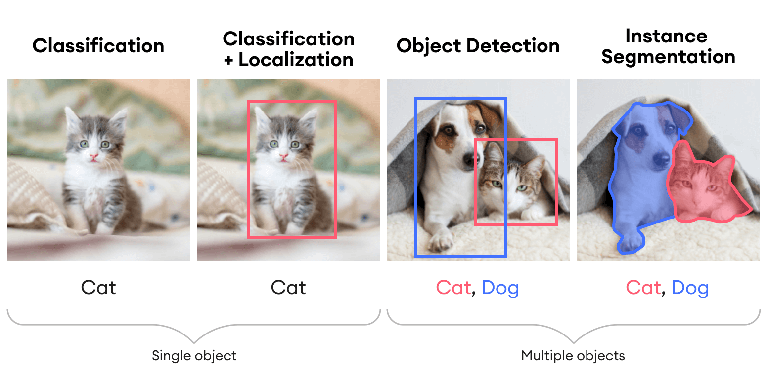
글씨체
글씨체
글씨체
PART1 ㅣImage segmentaion
글씨체
이미지 인식의 방법
COMPANY
이미지 내에서 사물 인식하는 방법에는 다양한 유형이 존재
Segmentation은 각 픽셀 마다 클래스를 할당하는 작업을 의미

Slide 4
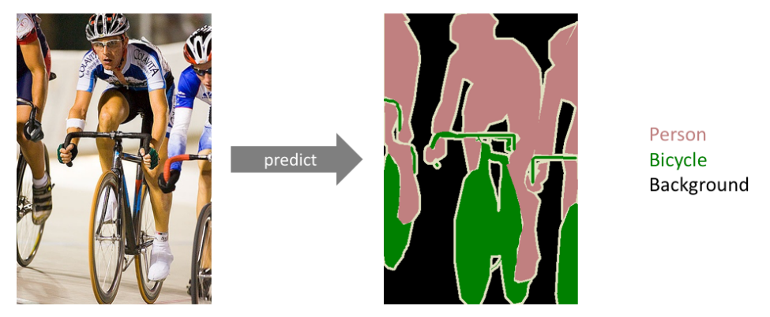
글씨체
글씨체
글씨체
PART1 ㅣImage segmentaion
글씨체
Semantic Segmentation
COMPANY
이미지 내에 있는 각 물체들을 의미있는 단위로 분할하는 작업을 의미
일반적인 분류는 단일이미지를 하나의 클래스로 분류
Segmentation은 각 픽셀 마다 클래스를 할당하는 작업을 의미

Slide 5
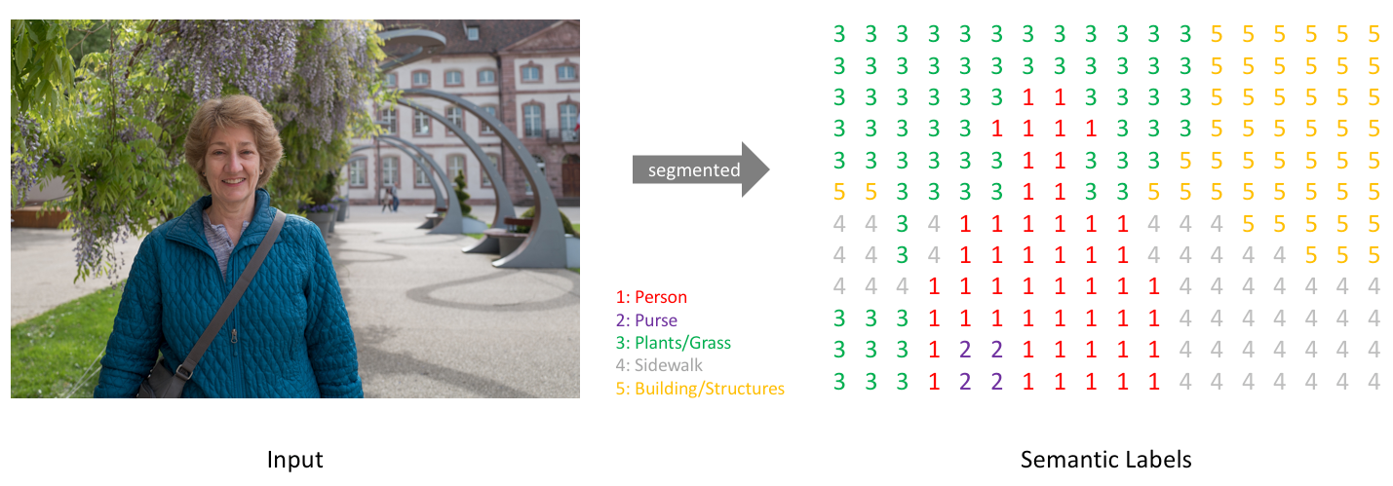
글씨체
글씨체
글씨체
PART1 ㅣImage segmentaion
글씨체
Semantic Segmentation의 목표
COMPANY
이미지가 주어졌을때, (높이*너비*1) 크기를 가지는 한장의 분할맵을 생성

Slide 6
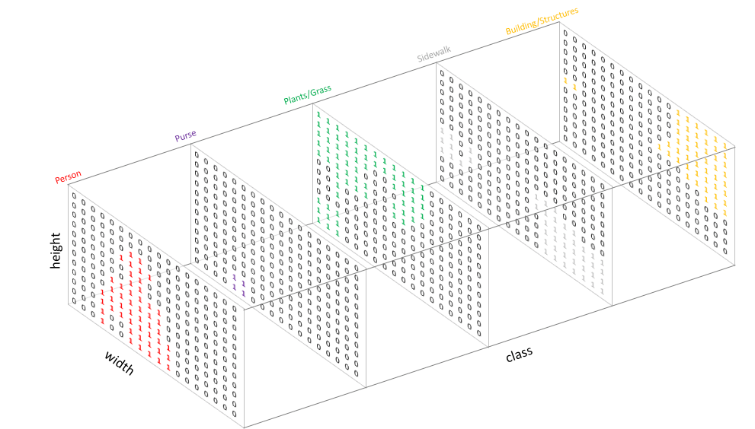
글씨체
글씨체
글씨체
PART1 ㅣImage segmentaion
글씨체
이미지 인식의 방법
COMPANY
각 픽셀마다 N개의 클래스에 대한 확률을 구해야 하기에 정답 으로는 (높이*너비*N)의 형태를 가진다.
각 픽셀마다 one-hot encoding 형식을 따른다.

Slide 7
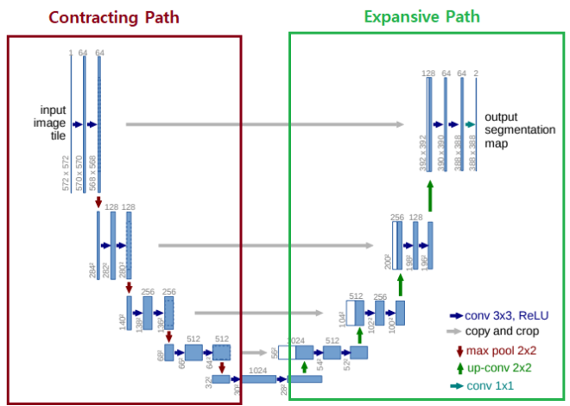
글씨체
글씨체
글씨체
PART2 ㅣU-Net
글씨체
U-Net
COMPANY
U-Net은 Biomedical 분야에서 이미지 분할을 목적으로 제안된 End-to-End 방식의 Fully-Convolutional Network 기반 모델이다.
오토인코더와 같은 인코더-디코더(encoder-decoder) 기반 모델에도 속한다.
오토 인코더는 인코딩 단계에서 차원축소를 거치면 이미지객체에 대한 자세한 위치정보를 잃게 되고 디코딩 단계에서도 저차원 정보만을 이용하기에 손실을 회복하지 못함
이를 방지 하고자 U-net 에서는 인코딩 단계의 각레이어에서 얻은 특징을 디코딩 단계의 각 레이어 합치는 방법인 skip connection 사용한다
수축경로(contracting path) : 이미지에 존재하는 문맥(context) 정보를 처리
확장경로(Expansive path) : feature map을 upsampling 하고 수축경로에서 포착한 feature map의 context와 결합 → 이는 더욱 정확한 localization을 하는 역할을 한다

Slide 8
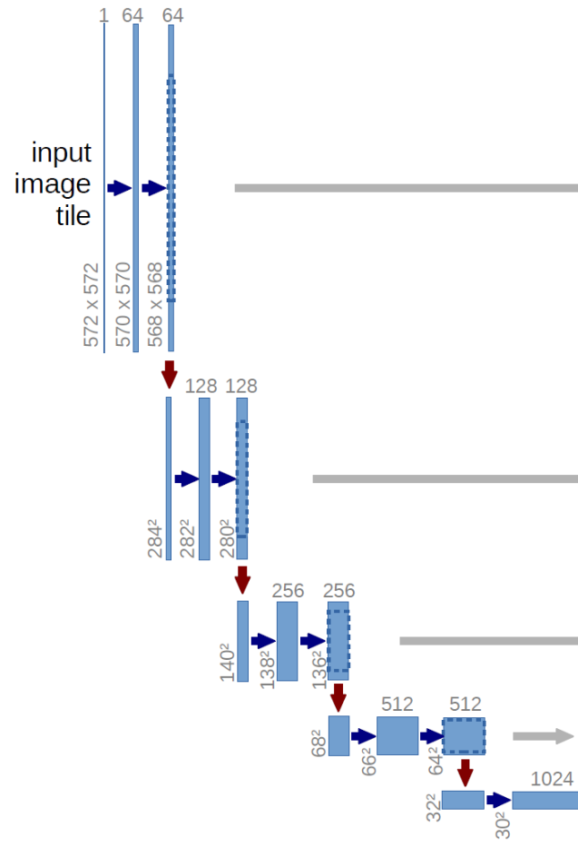
글씨체
글씨체
글씨체
PART2 ㅣU-Net
글씨체
U-Net: 수축경로(Contracting path)
COMPANY
U-Net 의 초반 부분
2*2 Max pooling 으로 다운 샘플링 하여 해상도를 줄이고 채널의 수는 증가 시킨다.
일반적인 CNN모델 처럼 Conv 연산 -> Relu -> Max pooling을 반복한다.

Slide 9
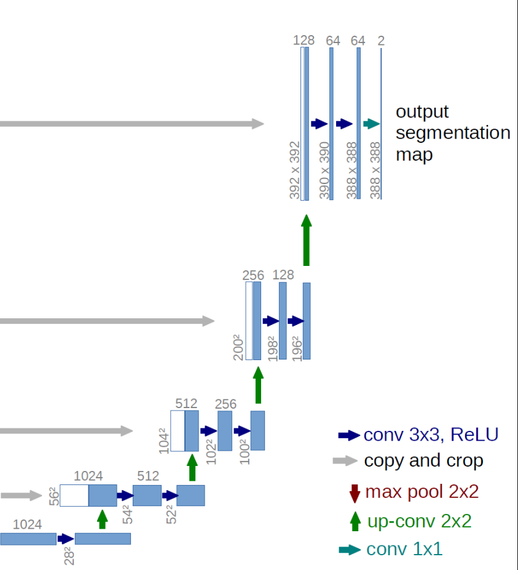
글씨체
글씨체
글씨체
PART2 ㅣU-Net
글씨체
U-Net: 확장경로(Expansive path)
COMPANY
U-Net의 후반부분
2*2 convolution (up-convolution)사용 하여 해상도를 2배 증가 시키며 채널의 크기를 2배 감소 시킨다.
수축 경로에서 처리된 feature 맵을 서로 합쳐 저차원 이미지 정보 뿐만 아니라 고차원 정보도 이용할 수 있다.

Slide 10
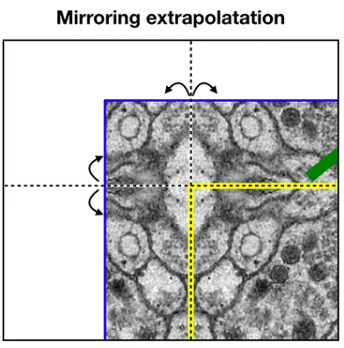
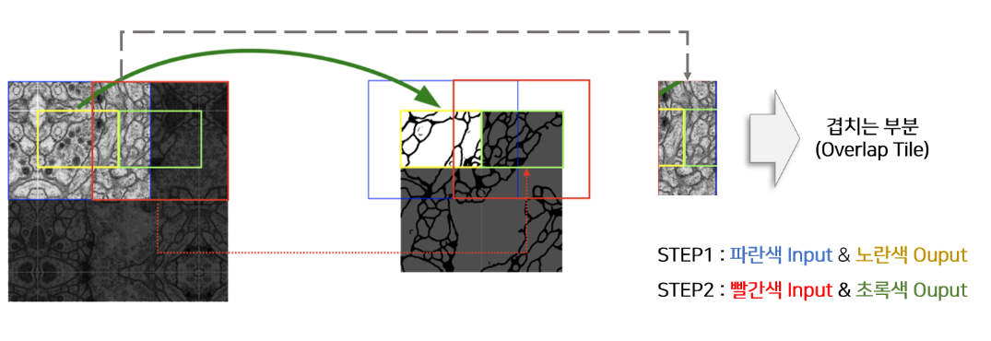
글씨체
글씨체
글씨체
PART2 ㅣU-Net
글씨체
U-Net의 Overlap - tile
COMPANY
타일 겹치기(Overlap – tile)전략: 타일A와 타일 B의 일부영역이 겹친다.
U-net 구조상 출력 이미지의 해상도가 입력 이미지 보다 작다.

Slide 11
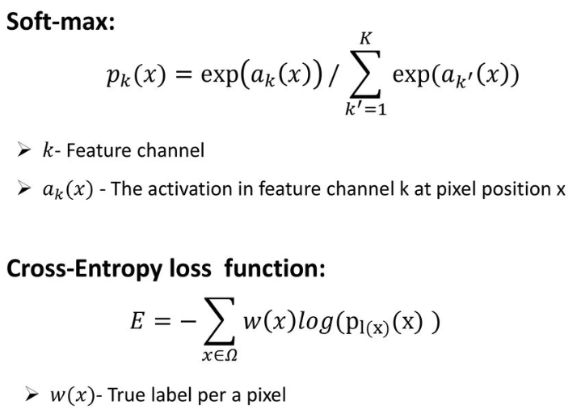
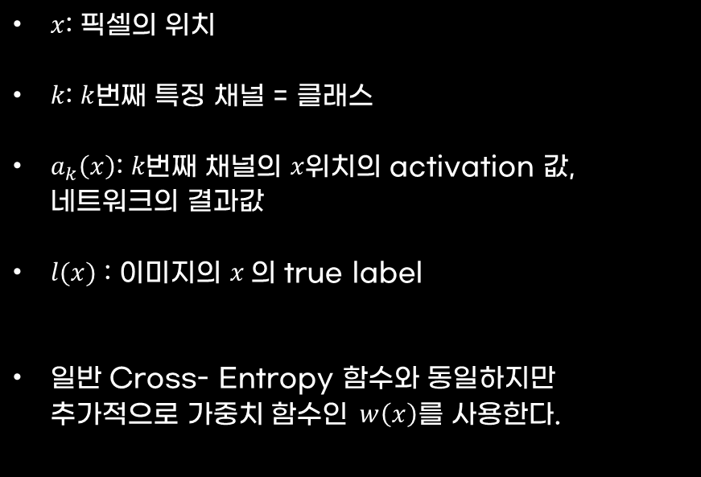
글씨체
글씨체
글씨체
PART2 ㅣU-Net
글씨체
U-Net의 학습방법: Objective Function
COMPANY
$x$: 픽셀의 위치
$k$: $k$번째 특징 채널 = 클래스
$a_{k}\left(x\right)$: $k번$째 채널의 $x위$치의 activation 값, 네트워크의 결과값
$l(x)$ : 이미지의 $x$의 true label
일반 Cross- Entropy 함수와 동일하지만 추가적으로 가$중치 함수인 w\left(x\right)를$ 사용한다.

Slide 12
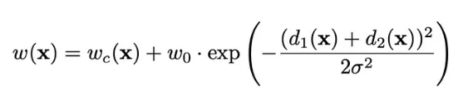
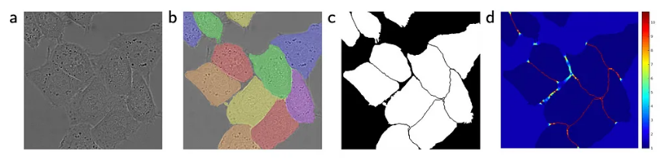
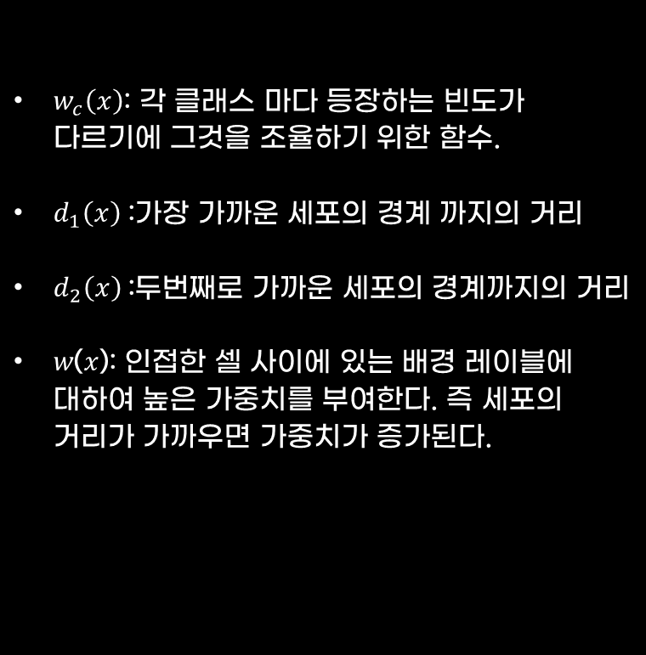
글씨체
글씨체
글씨체
PART2 ㅣU-Net
글씨체
U-Net의 학습방법: Objective Function
COMPANY
$w_{c}\left(x\right)$: 각 클래스 마다 등장하는 빈도가 다르기에 그것을 조율하기 위한 함수.
$d_{1}\left(x\right)$:가장 가까운 세포의 경계 까지의 거리
$d_{2}\left(x\right)$:두번째로 가까운 세포의 경계까지의 거리
𝑤(𝑥): 인접한 셀 사이에 있는 배경 레이블에 대하여 높은 가중치를 부여한다. 즉 세포의 거리가 가까우면 가중치가 증가된다.

